Slide 1
Sisteme integrate pentru -business
3 - ERP
Răzvan Daniel Zota
Departamentul de Informatică și Cibernetică Economică
ASE Bucureşti
zota@ase.ro
https://zota.ase.ro/eb

Slide 2
ERP - Introducere
Software ERP – Enterprise Resource Planning
Colecţie de aplicaţii menite să automatizeze activitatea de business a unei întreprinderi (îndeosebi departamentele financiar-contabil şi de resurse umane) şi să ajute întreprinderile să administreze mai eficient activităţi legate de procesul de producţie, comenzi de la clienţi, planificarea producţiei, etc.
Sistemele ERP crează un mediu interactiv ce ajută compania să administreze şi să analizeze procesele din cadrul afacerii asociate cu producţia de bunuri: controlul inventarului, preluarea comenzilor, contabilitate, etc.

Slide 3
ERP - Introducere
Software ERP – Enterprise Resource Planning
Altă definiţie:
Un ERP este o aplicaţie software complexă multi-modulară care integrează procesele economice ale întreprinderii cu scopul optimizării şi creşterii eficienţei acestora.
Din punctul de vedere al funcţionalităţilor, un software ERP acoperă următoarele domenii de interes ale unei afaceri: planificarea producţiei, gestiunea achiziţiilor, gestiunea stocurilor, interacţiunea cu furnizorii, gestiunea relaţiilor cu clienţii, urmărirea comenzilor și/sau a contractelor, gestiunea financiară, gestiunea resurselor umane, etc.

Slide 4
ERP – Caracteristici de bază
Inițial, sistemele ERP necesitau o puternică investiţie în echipamente IT
Bazate pe sisteme distribuite deschise (arhitectură client/server), spre deosebire de vechile sisteme MRP ce erau sisteme mainframe sau minicomputer bazate pe arhitecturi proprietare sau sisteme stand-alone PC;
Bazate pe tehnologia bazelor de date distribuite relaţionale (se oferă suport pentru mai multe copii ale unei baze de date transparent utilizatorului oriunde în lume). Acces prin SQL (Structured Query Language)
SGBD –urile au un design integrat cu software-ul de aplicaţie
IBM DB2, Oracle, Informix, Microsoft SQL Server

Slide 5
ERP – Caracteristici de bază
În zilele noastre, majoritatea companiilor ce dezvoltă aplicații de tip ERP oferă și soluții în cloud, sub forma SaaS.
Hardware ERP
Îmbunătăţirile continue aduse la nivelul tehnicii de calcul, scăderea preţurilor, disponibilitatea în cloud au facut posibilă achiziţia unui sistem ERP şi de către companii mai mici.
Necesităţi de:
RAM (min. ?GB -> zeci de GB pentru instalări mari)
HD (sute de GB -> mii de GB)
Hard-disk-uri de mare viteză, sisteme RAID (Redundant Array of Inexpensive Disks)

Slide 6
ERP – Caracteristici de bază
Sisteme de operare pentru ERP
Sisteme de operare multi-tasking, multi-user, multi-threading, suport pe 32/64 biti, suport SMP (Symmetric Multiprocessing).
Versiuni de sisteme de operare folosite:
Linux + versiuni de Unix:
Sun Solaris
HP-UX, Tru64 UNIX(Compaq)
IBM – AIX
Windows
IBM AS/400, MVS
Pe piaţa de vârf (high-end) se preferă variante high-end Linux/UNIX, în timp ce pe piaţa medie este stăpân Windows.

Slide 7
ERP – Caracteristici de bază
Arhitectura ERP
Din punct de vedere arhitectural, primele aplicaţii ERP erau scrise în mediul computerelor mainframe. În acele timpuri, calculatorul mainframe era creierul, în timp ce terminalele erau utilizate doar pentru acces şi pentru introducerea datelor.
A urmat arhitectura bazată pe modelul client/server , iar astăzi aplicațiile ERP rulează în cloud.

Slide 8
ERP – Caracteristici de bază
Producători de sisteme ERP:
- SAP - S/4HANA
- Oracle – Oracle NetSuite
- Sage Group (Sage X3, Sage Business Cloud, etc.)
PeopleSoft
- Microsoft Dynamics NAV, 365
- SalesForce
- Global Technologies (infor.com)(exBaanERP)
În Romania:
- SIVAPPS (Siveco Applications)
- Charisma (TotalSoft)
- Clarvision ERP (NTT Data Romania)

Slide 9
ERP – Clasificare după preț
<300 mii
SIVAPPS (Siveco Apps.)
PeopleSoft
JD Edwards (OneWorld) – preluat de PeopleSoft în iulie 2003 şi redenumit EnterpriseOne (ulterior, în 2004, Oracle a preluat PeopleSoft, continuând suportul pentru EnterpriseOne suite ajuns la versiunea 9.2)
<50 mii
Scala
WizRom Count

Slide 10
ERP – Cei mai importanţi producători în lume (2021)

Slide 11
Descriere ERP
Un set de instrumente de management la nivelul întregii companii ce asigură o balanţă între ofertă şi cerere;
Creează legături atât cu furnizorii cât şi cu clienţii într-un lanţ complet furnizor-client;
Dezvoltă un proces de afacere pentru luarea deciziilor;
Oferă un înalt grad de integrare funcţională multiplă între departamente: vânzări, marketing, producţie, operaţii, logistică, achiziţii, financiar-contabil, resurse umane, etc.
Oferă în acest mod posibilitatea lucrului la înalte nivele de servicii pentru consumatori, productivitate, simultan cu reducerea costurilor – oferă baza unui comerţ electronic eficient.

Slide 12
Evoluţia sistemelor de tip ERP
Faza I – Material Requirements Planning (MRP)
anii ’60 – se caută o metodă mai bună pentru comenzile de materiale şi componente (ordonarea activităţilor).
care este obiectivul de realizat? (planificare)
ce ne trebuie pentru a realiza obiectivul? (necesarul de materiale)
ce resurse avem la dispoziţie? (înregistrări de inventar)
ce trebuie să achiziţionăm? (necesar viitor de materiale)

Slide 13
Evoluţia sistemelor de tip ERP (cont.)
Faza II – “Closed loop MRP” (Capacity Requirements Planning - CRP)
Planificarea priorităţilor
adaugă o serie de funcţii noi MRP-ului tradiţional
conţine instrumente pentru analiza priorităţilor şi capacităţilor de producţie, oferă suport atât pentru planificare cât şi pentru execuţie
funcţii de planificare – planificarea se poate modifica atunci când este necesar

Slide 14
Evoluţia sistemelor de tip ERP (cont.)
Faza III – Manufacturing Resource Planning (MRP II)
3 elemente în plus:
S&OP (Sales & Operations Planning) – proces deosebit de util în balansarea cererii şi ofertei – oferă un control superior asupra aspectelor operaţionale ale afacerii;
Interfaţa financiară – oferă posibilitatea de a converti planul de operaţii (număr de bucăţi, litri, kg, etc.) în termeni financiari (bani!)
Simulare – posibilitatea de a simula anumite scenarii şi de a obţine rezultate pertinente (astăzi: APS – Advanced Planning Systems)

Slide 15
Evoluţia sistemelor de tip ERP (cont.)
Manufacturing Resource Planning (MRP II)
Definiţie (APICS – The Association for Operations Management / www.apics.org):
“MRP II – o metodă pentru planificarea eficientă a tuturor resurselor unei companii de producţie. În mod ideal adresează planificarea operaţională în unităţi, planificarea financiară în dolari şi are capacităţi de simulare pentru a răspunde la întrebări de tip “what-if”. Are în componenţă o mulţime de funcţii legate între ele: planificarea afacerii, planificarea vânzărilor şi operaţiilor, planificarea producţiei, sisteme suport de execuţie pentru capacităţi şi materiale. Rezultatul acestor sisteme este integrat cu rapoartele financiare şi cu planul de afacere, raportul de achiziţii, bugetul de transport şi inventarul în dolari. MRP II este rezultatul direct al creşterii şi extinderii closed-loop MRP.”

Slide 16
Evoluţia sistemelor de tip ERP (cont.)
Faza IV – Enterprise Resource Planning (ERP)
Reprezintă o mulţime de procese de afaceri într-un spectru mai larg şi mai efectiv, cu integrare financiară mai puternică.
Scopuri: creşterea calităţii serviciilor oferite pentru clienţi, a productivităţii, reducerea costurilor – oferă premizele unui management furnizor-client eficient şi a comerţului electronic.
Furnizează planuri ale afacerii şi planificări ale resurselor – toate disponibile în cantitatea necesare la momentul necesar.

Slide 17
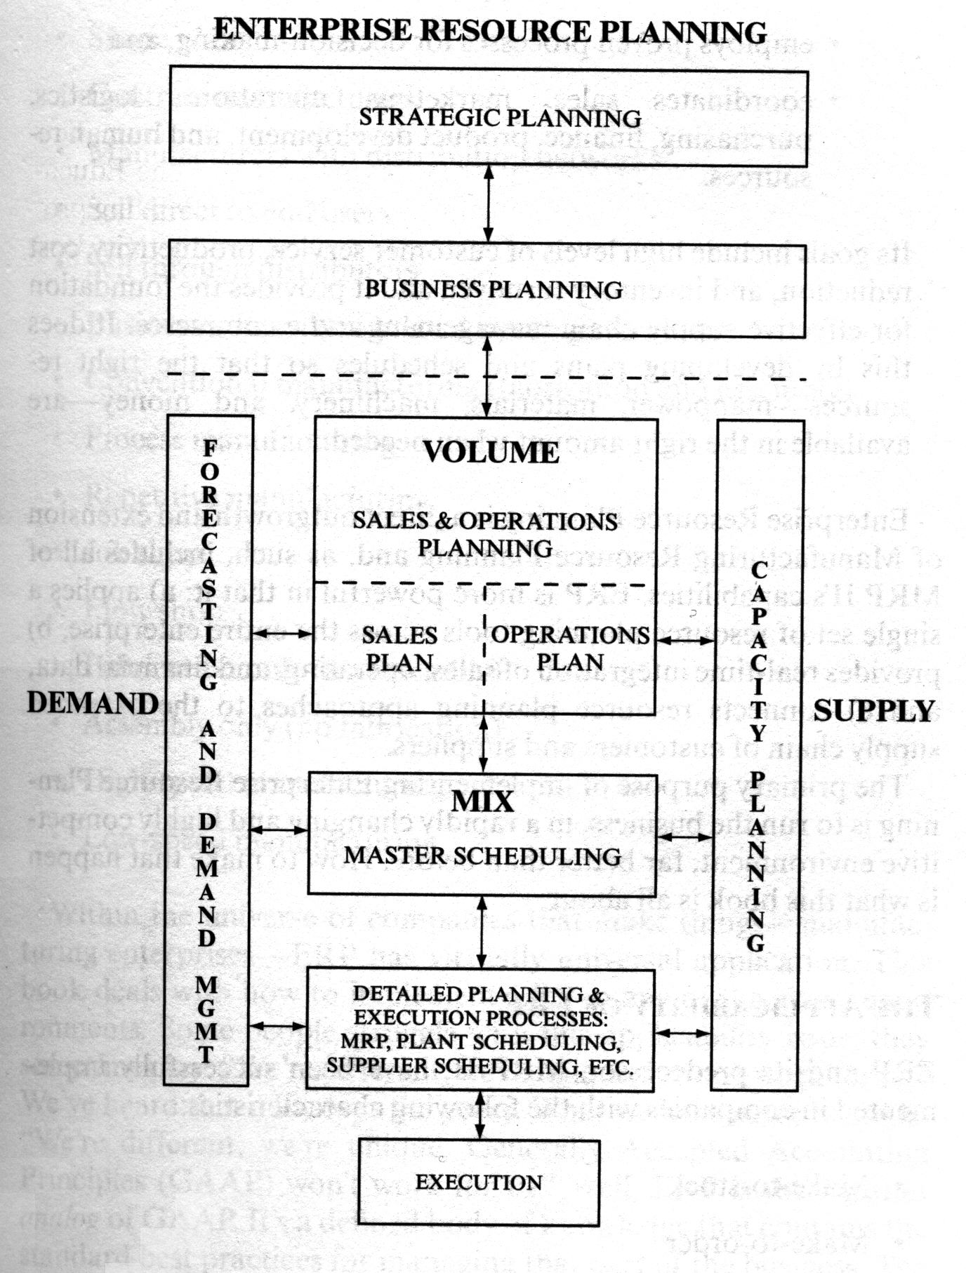
Schema generală a unui sistem ERP
Thomas F. Wallace
Michael H. Kremzar
ERP: Make it happen, Wiley 2001

